Slide 1
表格数据的图形化

Slide 2
天气变化
星期 | 最高温 | 最低温
星期一 | 16 | 11
星期二 | 12 | 8
星期三 | 11 | 8
星期四 | 20 | 7
星期五 | 21 | 7
星期六 | 16 | 12
星期日 | 16 | 12

Slide 3
数据图形化
图表是对数据的一种更加直观的表达。

Slide 4
表格数据的图形化表示
实际上就是表格内要素关系,通常是数量、比率与类别、地点等要素的图形化展开。

Slide 5
图形化的数量关系
星期 | 最高温 | 最低温
星期一 | 16 | 11
星期二 | 12 | 8
星期三 | 11 | 8
星期四 | 20 | 7
星期五 | 21 | 7
星期六 | 16 | 12
星期日 | 16 | 12
更容易发现和理解事物的性质特征和变化规律

Slide 6
·在学习生活中，同学们知道哪些图表?
折线图、柱形图、饼图、XY散点图、条形图、股价图、雷达图、组合图……
每种图的使用范围不同
表达的含义也不同

Slide 7
【 探究一】
观察柱形图，你从图表中获得了哪些信息？

Slide 8
【 探究一】
下表是“高一年级创建文明班集体评比活动快讯”表，记录了高一年级三个班前三周的文明总分。
高一年级创建文明班集体评比活动快讯
班级 | 第一周 | 第二周 | 第三周 | 合计
一班 | 235 | 242 | 236 | 713
二班 | 248 | 239 | 249 | 736
三班 | 218 | 224 | 247 | 689
合计 | 701 | 705 | 732
·各班级每周总分对比情况分析。
·各班级每周总分变化趋势情况。

Slide 9
·各班级每周总分对比情况分析。
高一年级创建文明班集体评比活动快讯
班级 | 第一周 | 第二周 | 第三周 | 合计
一班 | 235 | 242 | 236 | 713
二班 | 248 | 239 | 249 | 736
三班 | 218 | 224 | 247 | 689
合计 | 701 | 705 | 732

Slide 10
·各班级每周总分变化趋势情况。
高一年级创建文明班集体评比活动快讯
班级 | 第一周 | 第二周 | 第三周 | 合计
一班 | 235 | 242 | 236 | 713
二班 | 248 | 239 | 249 | 736
三班 | 218 | 224 | 247 | 689
合计 | 701 | 705 | 732

Slide 11
【 探究一】
观察折线图，
你从图表中获得了哪些信息？
与柱形图有什么不同？

Slide 12
【 探究二】
观察饼图，图表中表达了数据之间的什么关系？

Slide 14
图表 | 适用范围
柱形图
折线图
饼图
比较数据之间的大小
按时间轴表示数据的变化趋势
比较数据之间的比例分配关系

Slide 15
前期准备工作
如何制作图表？
柱形图
确定需求，
选择合适的图表
制作图表

Slide 16
图表的构成
标题
图例
表示数据列的符号和文字说明
数据绘图区
坐标轴

Slide 17
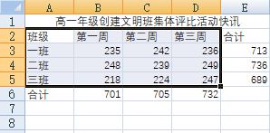
根据要求选择合适的图表类型之后，选定图表所需数据。

Slide 18
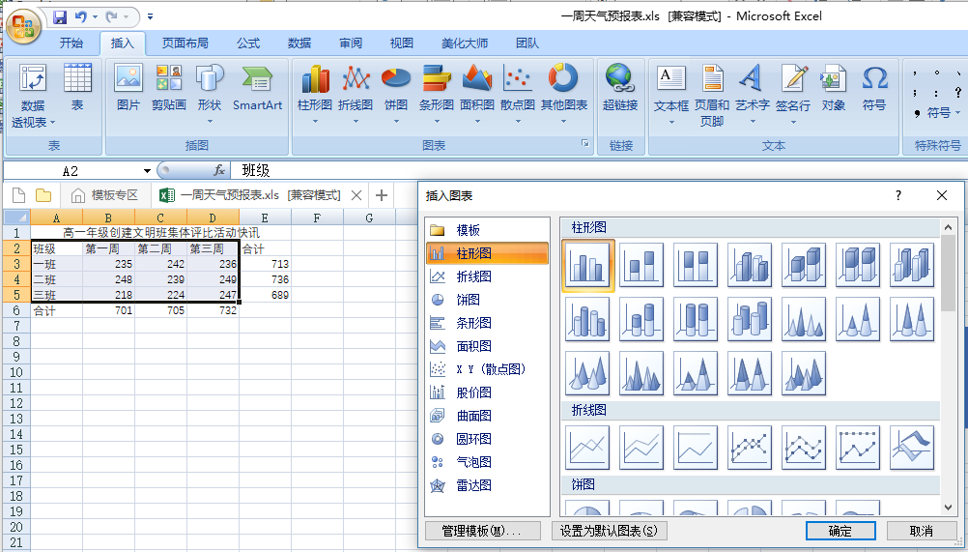
在菜单栏中选择“插入”，在图表栏内选择柱形图。

Slide 19
自动生成的图表可能会有需要改进的地方，
使用“图表向导”工具，对图表进行修改

Slide 20
还可以右键选择需要更改的要素，通过设置格式来完善。

Slide 21
例如，此柱形图缺少标题。

Slide 22
·各班级每周总分变化趋势情况。
高一年级创建文明班集体评比活动快讯
班级 | 第一周 | 第二周 | 第三周 | 合计
一班 | 235 | 242 | 236 | 713
二班 | 248 | 239 | 249 | 736
三班 | 218 | 224 | 247 | 689
合计 | 701 | 705 | 732

Slide 23
图表的构成
标题
数据绘图区
图例

Slide 24
下面是某国能源消费的构成统计表，根据下列要求，利用图表的形式对数据进行分析，并形成结论。
年份 | 各类能源消费总量比重（%）
 | 煤炭 | 石油 | 天然气 | 水电
1970 | 80.9 | 14.7 | 0.9 | 3.5
1975 | 71.9 | 21.1 | 2.5 | 4.5
1980 | 72.2 | 20.7 | 3.1 | 4.0
1985 | 75.8 | 17.1 | 2.2 | 4.9
1990 | 76.2 | 16.6 | 2.1 | 5.1
1995 | 74.6 | 17.5 | 1.8 | 6.1
2000 | 67.0 | 23.6 | 2.5 | 6.9
各类能源的消费量各年份对比情况分析
各类能源的消费量各年份变化趋势分析
统计1975年各类能源的消费量的比例关系情况。

